Slide 1
I nfection
T ransmissibles par le
S exe ou par le
S ang
Fait par: Marc-Antoine Huot

Slide 2
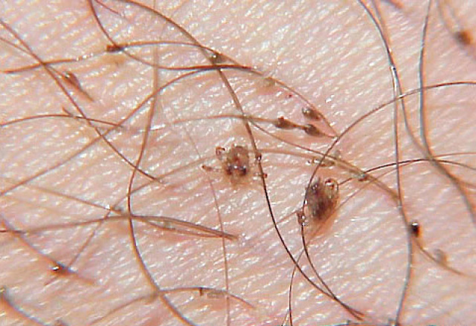
Nom: Morpions
Autre Nom:Pou du pubis
Nom Scientifique:Phtirus pubis
Types d’organise:Parasite
Sympthomes:S’ils se manifestent, les symptômes sont :
des démangeaisons intenses dans la région du pubis;
la présence d’insectes brun pâle de la grosseur d’une tête d’épingle et des œufs blanchâtres sur les poils du corps;
l’apparition de petites taches bleues, qui sont en fait des traces de morsures.
Traitement:Traitement
Pour se débarrasser des morpions, il faut appliquer de la crème sur la région affectée.
Il faut laver à l’eau chaude ou nettoyer à sec toute la literie, les serviettes et les vêtements pour éviter de se réinfecter et d’infecter d’autres personnes.

Slide 3
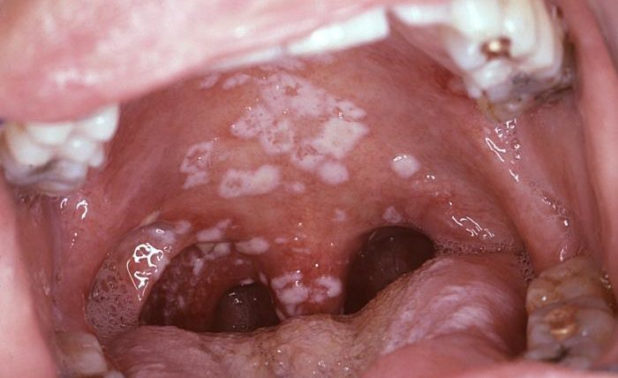
Nom: Chlamydia
Autre Nom: chlamydiose
Nom Scientifique: Chlamydia
Types d’organise:bactéris
Sympthomes: S’ils se manifestent, les symptômes sont :
des douleurs en urinant;
des écoulements anormaux du vagin, du pénis ou de l’anus;
des douleurs dans le bas du ventre;
des douleurs lors des relations sexuelles.
Traitement: Traitement
La chlamydia se traite à l’aide d’antibiotiques.
Durant toute la période de traitement, il faut éviter d’avoir des relations sexuelles. Si tu souhaites malgré tout avoir des relations sexuelles, le condom s’impose.

Slide 4
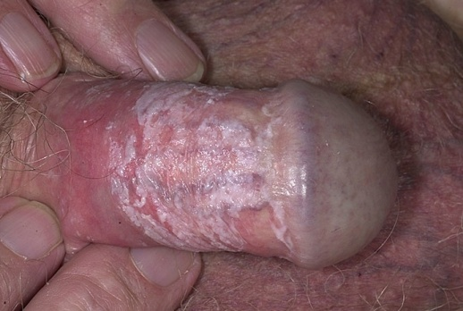
Nom: Gonorrhée
Autre Nom: chaude-pisse
Nom Scientifique: Gonorrhée
Types d’organise:bactéries
Sympthomes: S’ils se manifestent, les symptômes sont :
des douleurs en urinant;
des écoulements anormaux du vagin, du pénis ou de l’anus;
des douleurs au rectum ou au bas du ventre;
des douleurs lors des relations sexuelles;
des maux de gorge ou une pharyngite dans le cas d’une transmission orale-génitale.
Traitement: Traitement
La gonorrhée se traite à l’aide d’antibiotiques.
Durant toute la période de traitement, il faut éviter d’avoir des relations sexuelles. Si tu souhaites malgré tout avoir des relations sexuelles, le condom s’impose.

Slide 5
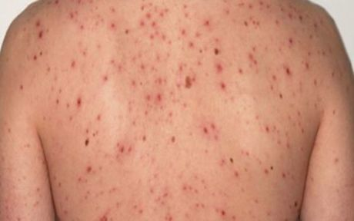
Nom: Syphilis
Autre Nom: vérole
Nom Scientifique: Syphilis
Types d’organise:bactéries
Sympthomes: S’ils se manifestent, les symptômes sont :
Peu de temps après avoir contracté l’infection :
des ulcères non douloureux, généralement situés aux organes génitaux, à l’anus, à la bouche ou à la gorge. Ces ulcères guérissent spontanément en quelques semaines, mais l’infection demeure dans l’organisme.
Traitement: Traitement
La syphilis se traite à l’aide d’antibiotiques.
Il faut éviter d’avoir des relations sexuelles jusqu’à ce que les prises de sang démontrent que l’infection est guérie, ce qui peut prendre plusieurs mois. Si tu souhaites malgré tout avoir des relations sexuelles, le condom s’impose.

Slide 6
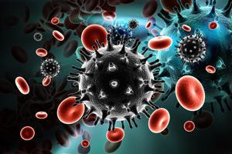
Nom: Sida
Autre Nom:VIH
Nom Scientifique:Syndrome d'immunodéficience acquise
Types d’organise:virus
Sympthomes:Fièvre, adénopathie, diarrhée, léthargie (en) et amaigrissement
Traitement:Aucune traitement

Slide 7
Nom: hépatite B
Autre Nom:Jaunisse
Nom Scientifique:VHB
Types d’organise:virus
Sympthomes:Nausée et ictère
Traitement:Aucune traitement

Slide 8
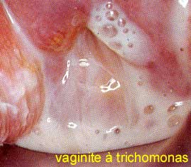
Nom: Vaginite
Autre Nom:cervite
Nom Scientifique:Le protozoaire Trichomonas vaginalis
Types d’organise:virus
Sympthomes:S’ils se manifestent, les symptômes sont :
des pertes vaginales anormales qui se caractérisent par des textures, odeurs ou couleurs différentes qu’à l’habitude : liquides, grumeleuses, blanches, jaunes ou beiges, qui dégagent une odeur de poisson, etc;
de l’irritation, des rougeurs et des démangeaisons à la région vulvaire et vaginale;
de l’enflure et des douleurs dans la région du vagin;
des douleurs en urinant;
des douleurs durant les relations sexuelles.
Traitement:Traitement
L’infection vaginale se traite à l’aide de crème, de médicaments ou d’antibiotique, selon le type d’infection.

Slide 9
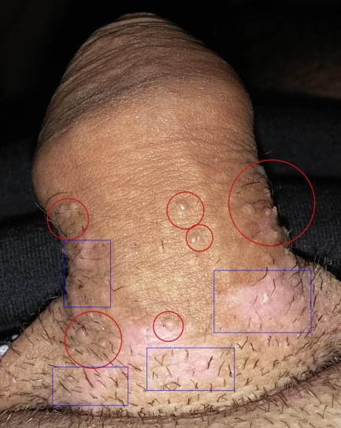
Nom: condylomes
Autre Nom:verrue génitale
Nom Scientifique:
Types d’organise:Parasite
Sympthomes:Il peut se passer quelques années avant l'apparition des premiers symptômes. La personne peut être contaminée, être porteuse de la maladie et ne pas présenter de symptômes. En général, il n'y a pas d'autre manifestation clinique que la présence de ces condylomes, notamment pas de douleur. Il existe deux sortes de condylomes qui se localisent essentiellement au niveau du vagin, de la vulve chez la femme, du méat urinaire du gland et du fourreau de la verge chez l'homme, de la marge anale dans les 2 sexes. Les condylomes acuminés également dénommés crêtes de coq. Leur taille varie de quelques millimètres à 1 cm et peuvent être nombreux, jusqu'à plusieurs dizaines et les condylomes plans qui sont de couleur rosée, parfois invisibles à l'oeil nu.
Traitement:

Slide 10
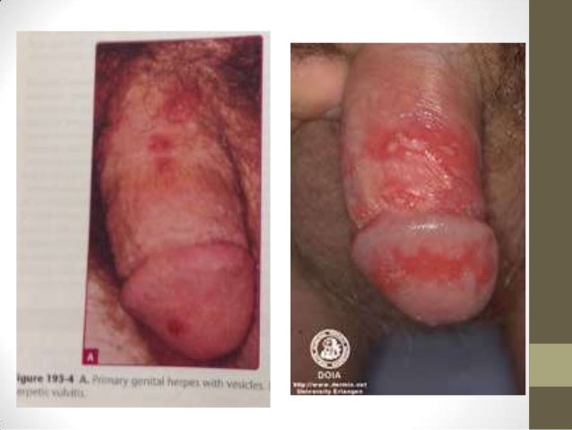
Nom: Herpès
Autre Nom:feux sauvage
Nom Scientifique:HSV1
Types d’organise:virus
Sympthomes:S’ils se manifestent, les symptômes sont :
de petits ulcères douloureux situés près de la région génitale, comme les organes génitaux, l’anus, les cuisses, les fesses et l’intérieur du vagin.
Traitement:Traitement
Il n’y a pas de traitement efficace pour guérir l’herpès.
Des médicaments peuvent :
soulager les symptômes;
réduire la durée et la fréquence d’apparition des lésions;
diminuer le risque de transmission.

